Slide 1
Тема 8. Центральний банк та грошово-кредитна політика
1. Походження, основна мета та функції центрального банку.
2. Національний банк України: статус, принципи організації та функціонування.
3. Сутність та типи грошово-кредитної політики.
4. Політика обов’язкових резервних вимог.
5. Політика рефінансування.
6. Процентна політика.
7. Політика операцій на відкритому ринку.
8. Монетарні інструменти прямої дії.

Slide 2
1. Походження, основна мета та функції центрального банку.
Поява інституту центральних банків має еволюційний характер, оскільки першопричиною є виникнення грошей у результаті обміну товарів на інші товари, але з часом даний вид обміну виявився малоефективний і на зміну йому в обігу з’явились срібні і золоті монети, які, мали низку недоліків.
В умовах металевих грошей грошовий оборот та банківська система були саморегульованими, їм не потрібно було втручання регулюючих органів, однак, паперові грошові знаки, які могли швидко знецінюватись, потребували втручання регулюючих органів. Створення центральних банків пов’язане також з виникненням потреби у гаранті, що забезпечив би довіру до паперових грошей з боку громадян.

Slide 3
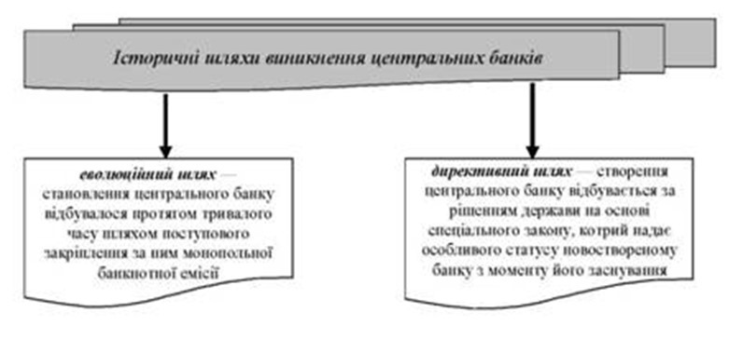

Slide 4
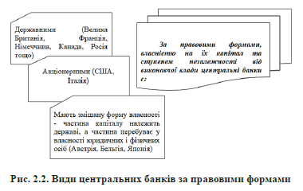
З огляду як на еволюційний, так і на адміністративний характери виникнення центральних банків спричинене низкою чинників:
бажання держави централізувати емісію грошей з метою контролю та оптимізації грошової маси;
уніфікація грошової одиниці, що мала б зменшити кількість банкнот, які не підкріплені золотом;
за умов розвитку торгівлі та збільшення грошового обігу потреба у універсальному засобі платежу, який викликав би довіру серед населення і перебував в обігу на території всієї країни.

Slide 6
2. Національний банк України: статус, принципи організації та функціонування.
Національний банк України (НБУ) є центральним банком України, особливим центральним органом державного управління, юридичний статус, завдання, функції, повноваження і принципи організації якого визначаються Конституцією України та Законом України “Про Національний банк України” та іншими законами України.
Місцезнаходження керівних органів та центрального апарату Національного банку – місто Київ.
Національний банк має статутний капітал, що є державною власністю.
Розмір статутного капіталу становить 10 млн. грн., джерелами формування якого є доходи його кошторису, а при необхідності – Державний бюджет України.
Національний банк є юридичною особою, має відокремлене майно, що є об’єктом права державної власності і перебуває у його повному господарському розпорядженні.
Національний банк може відкривати свої установи, філії та представництва в Україні, а також представництва за її межами.
Національний банк, його установи, філії та представництва мають печатку із зображенням Державного Герба України та своїм найменуванням.
Одержання прибутку не є метою діяльності Національного банку.

Slide 7
Плановані доходи та витрати Національного банку відображаються в кошторисі його доходів і витрат. Кошторис доходів і витрат повинен забезпечувати можливість виконання Національним банком його функцій, встановлених Конституцією України та цим Законом.
Формування фондів та резервів Національного банку на покриття фінансових ризиків, пов’язаних із виконанням його функцій, здійснюється згідно з положенням, що затверджується Радою Національного банку України.
Відповідно до Конституції України основною функцією Національного банку є забезпечення стабільності грошової одиниці України.
На виконання своєї основної функції Національний банк сприяє дотриманню стабільності банківської системи, а також, у межах своїх повноважень, – цінової стабільності.
Керівними органами Національного банку є Рада Національного банку України та Правління Національного банку України .

Slide 8
Рада Національного банку відповідає за розроблення Основних засад грошово-кредитної політики та здійснює контроль за проведенням грошово-кредитної політики. Крім того, вона здійснює нагляд за системою внутрішнього контролю Національного банку.
Рада Національного банку складається з дев’яти членів:
чотири особи призначаються Верховною Радою України;
чотири особи – Президентом України;
Голова Національного банку входить до Ради за посадою.
(Орг.структура https://bank.gov.ua/ua/about/structure#orgchart )

Slide 9
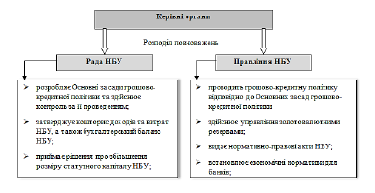

Slide 10
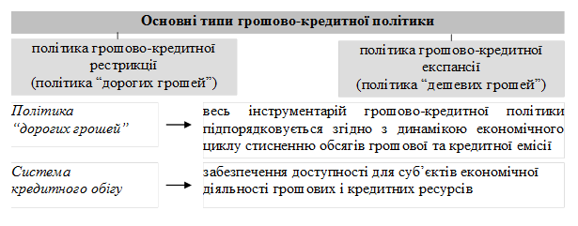
Грошово-кредитна політика – сукупність заходів у сфері грошового обігу і кредитних відносин, які проводить держава.
Розробка та реалізація грошово-кредитної політики – це ключова функція центрального банку.
Цільовою функцією грошово-кредитної політики є забезпечення внутрішньої стабільності грошей. Весь інструмент грошово-кредитної політики повинен бути спрямований на досягнення оптимальної рівноваги у співвідношенні між попитом і пропозицією грошей для забезпечення стабільності грошового обігу.

Slide 12
№ з/п | Тип грошової політики | Характеристика
1 | Експансійна політика | полягає в довільному, швидкому зростанні пропозиції грошей, завдяки чому гроші стрімко здешевіють, а інфляція набуває високих темпів. Тому цю політику називають ще політикою інфляції, або політикою “дешевих грошей”. Метою переходу до експансійної політики проголошується посилення стимулювання ділової активності, економічного зростання та скорочення безробіття, тобто ті стратегічні цілі, які перебувають виключно в реальному секторі економіки і не зачіпають рівня цін
2 | Політика рефляції | її можна на­звати ще політикою “м’якої” інфляції. Пропозиція грошей за цієї політики нарощується повільно, контрольовано. Рефляція зазвичай проводиться після дефляції (рестрикції), у зв’язку з чим вона, передбачає поступове підвищення цін до рівня, на якому вони були до початку дефляції. Завдяки такій політиці інфляція підтримується на низькому рівні, стає регульованим стимулятором економічного зростання без відчутного негативного впливу на стабільність грошей
3 | Політика рестрикції | полягає в різкому скороченні пропозиції грошей, зменшенні маси їх в обороті. Досягається це обмеженням грошово-кредитної емісії ужорсточенням умов та зниженням обсягів рефінансування центральним банком комерційних банків, зменшенням обсягів кредитування суб’єктів господарювання та населення. Застосовується звичайно в умовах високої інфляції з тим, щоб загальмувати подальше розкручуван­ня інфляційної спіралі. У таких умовах монетарна рестрикція супроводжується ужорсточенням фіскально-бюджетних заходів впливу на кон’юнктуру ринку: підвищенням рівня оподаткування, зменшенням податкових пільг, скороченням бюджетних витрат і бюджетного дефіциту тощо. Тому політика рестрикції має протилежний щодо політики інфляції вплив на економіку і її ще називають політикою дефляції, або “дорогих грошей”. Але разом з гальмуванням інфляції політика рестрикції послаблює ділову активність, знижує зайнятість, знижує темпи економічного зростання чи навіть скорочує обсяги виробництва

Slide 13
 | Продовження таблиці
4 |  | Політика дезінфляції | за своєю сутністю вона є “м’якою” формою рестрикції, завдяки чому зниження ділової активності відбувається повільно і не спричинює глибоких економічних спадів. Економічне гальмування в межах цієї політики має обмежуватися лише рамками низьких темпів зростання виробництва. Політика дезінфляції може проводитися як після політики рестрикції, “підчищуючи” її наслідки в економіці, так і після політики дефляції, виконуючи подібну ж місію. Така зміна монетарної політики є неминучою через циклічність коливань ділової активності, хоч і вона є досить “незручним” для економіки методом монетарного забезпечення

Slide 14
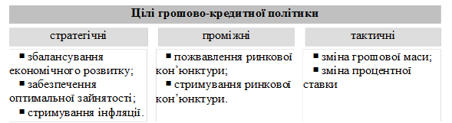
Суб’єкти грошово-кредитної політики:
банківська система – Центральний банк і комерційні банки;
урядові структури – Міністерство фінансів чи казначейство, органи нагляду за діяльністю банків і контролю за грошовим обігом, інституції, кредитного обслуговування депозитів, а також інші установи.
Дворівнева банківська система передбачає забезпечення стабілізації грошового обігу та безпосереднього здійснення всього комплексу депозитних операцій, кредитного обслуговування фізичних та юридичних осіб.
Монопольне право управління грошовим обігом і забезпечення його стабільності надається центральним банкам.

Slide 15
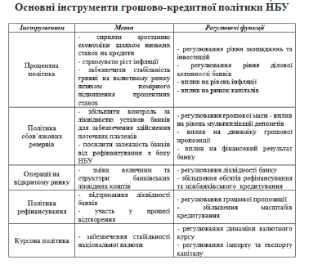

Slide 16
Інструменти грошово-кредитної політики, що використовуються центральним банком з метою грошово-кредитного регулювання:
здійснення операцій на відкритому ринку, де реалізуються державні цінні папери;
регулювання резервної норми комерційних банків;
зміна норми банківського процента (облікова політика ).
Операції на відкритому ринку зводяться до здійснення купівлі та продажу уповноваженими установами держави її цінних паперів. До них відносять:
гнучкий валютно-платіжний інструмент, який виявляється в продажу чи купівлі центральним банком цінних паперів на відкритому ринку у комерційних банків;
застосовується для проведення експансивної (купівля цінних паперів) чи рестрикційної (продаж цінних паперів) грошово-кредитної політики.
Коли центральний банк купує цінні папери, що перебувають у володінні комерційних банків, він здійснює таким способом додаткову грошову емісію. У цьому разі у зв’язку із зростанням резервів збільшується кредитний потенціал комерційних банків.
Продаж цінних паперів держави комерційним банкам дає інший результат. У разі купівлі на відкритому ринку цінних паперів резерви,
а відповідно і кредитоспроможність комерційного банку, падають.
Як наслідок, загальна маса грошей, що перебувають в обігу а також ліквідність фізичних та юридичних осіб знижується.

Slide 17
Обов’язкові резерви є частиною (нормою в процентах) банківських депозитів та інших пасивів, отриманих банком з інших джерел, яка, згідно з чинним законодавством або встановленими нормативними актами, має зберігатись у формі касової готівки комерційних банків та їхніх депозитів у центральному банку.
Обовязкові резерви – найбільш жорсткий інструмент грошово-кредитного регулювання, який виявляється в маніпуляції нормою обов’язкових резервів, які комерційні банки зобов’язані зберігати на рахунках у центральному банку та застосовується як засіб швидкого стиснення чи розширення кредитної маси в системі.
Центральними банками багатьох країн Заходу здійснюється диференційоване визначення норми резерву за поточними і терміновими вкладами. Законом України “Про банки і банківську діяльність” визначено, що встановлення норм обов’язкових резервів комерційних банків є компетенцією НБУ.
Мета нормативного визначення обов’язкових резервів – забезпечення захисту інтересів клієнтів і надійності комерційних банків, підтримання їх ліквідності.
Змінюючи норму обов’язкового резерву, центральний банк безпосередньо впливає на пропозицію грошей та банківського кредиту. Якщо зменшується норма обов’язкових резервів, комерційні банки мають можливість збільшити ліквідність своїх активів і вдатися через кредитування до емісії нових грошей. Коли норма резерву підвищується, ці можливості звужуються. Внаслідок того, що лише незначна частина всіх активів комерційних банків зберігається у формі готівки, зміна норми резерву на певну величину може призвести до багаторазового збільшення чи зменшення пасивів банківської системи.

Slide 18
Облікова ставка процента формується на базі надання центральними банками позик комерційним банком. Такий кредит надається банкам, що зіткнулися з тимчасовими фінансовими труднощами, як правило, на короткий строк і під заставу державних цінних паперів. Вона виявляється в змінах облікової ставки відповідно до кон’юнктурних коливань економіки та застосовується для управління кредитною активністю.
Коли комерційний банк бере в центральному банку позику, він збільшує на таку суму вільні резерви і кредитний потенціал. Це надає банкові-начальнику можливість видавати додаткові кредити населенню та юридичним особам.
Облікова політика відіграє опосередковану функцію – визначає комерційним банкам вартість кредитів центрального банку. Якщо облікова ставка процента знижується, то в комерційного банку виникає зацікавленість в отриманні додаткових сум таких кредитів і – навпаки. Відповідно через зміну облікової ставки збільшується або зменшується на грошовому ринку пропозиція кредитних ресурсів. З урахуванням змін у позиції надлишкового резерву ця динаміка реалізується через механізм кредитного мультиплікатора.
Щоб грошово-кредитна політика була результативною, її потрібно узгоджувати із фіскально-бюджетною політикою.

